Slide 1

前面我们学习了行列式和矩阵，主要研究了：
行列式的计算，包括：
2，3阶行列式的计算，n
阶行列式的计算，
4阶行列式的计算。
关于矩阵，主要包括：
矩阵的线性运算，矩阵的乘法运算，
矩阵的转置运算， 矩阵的秩，
矩阵可逆的条件及逆阵的求法，
分块矩阵及矩阵方程。
初等变换-----最重要和最经常使用的工具。
梯形阵，
初等矩阵。

Slide 2

n 维向量
n 维向量及其线性运算
一、n 维向量的概念
1.定义1:
由数a1,a2, an组成的有序数组，称为
n维向量，简称为向量。
向量通常用斜体希腊字母,, 等表示。
  (a ,a ,,a ),
1 2
n
 a 
列向量
1
 
a
行向量
 
2
T
   (a ,a ,,a )
 
1 2
n
a_{i}

 
 
第i个分量
a
 
n

Slide 3
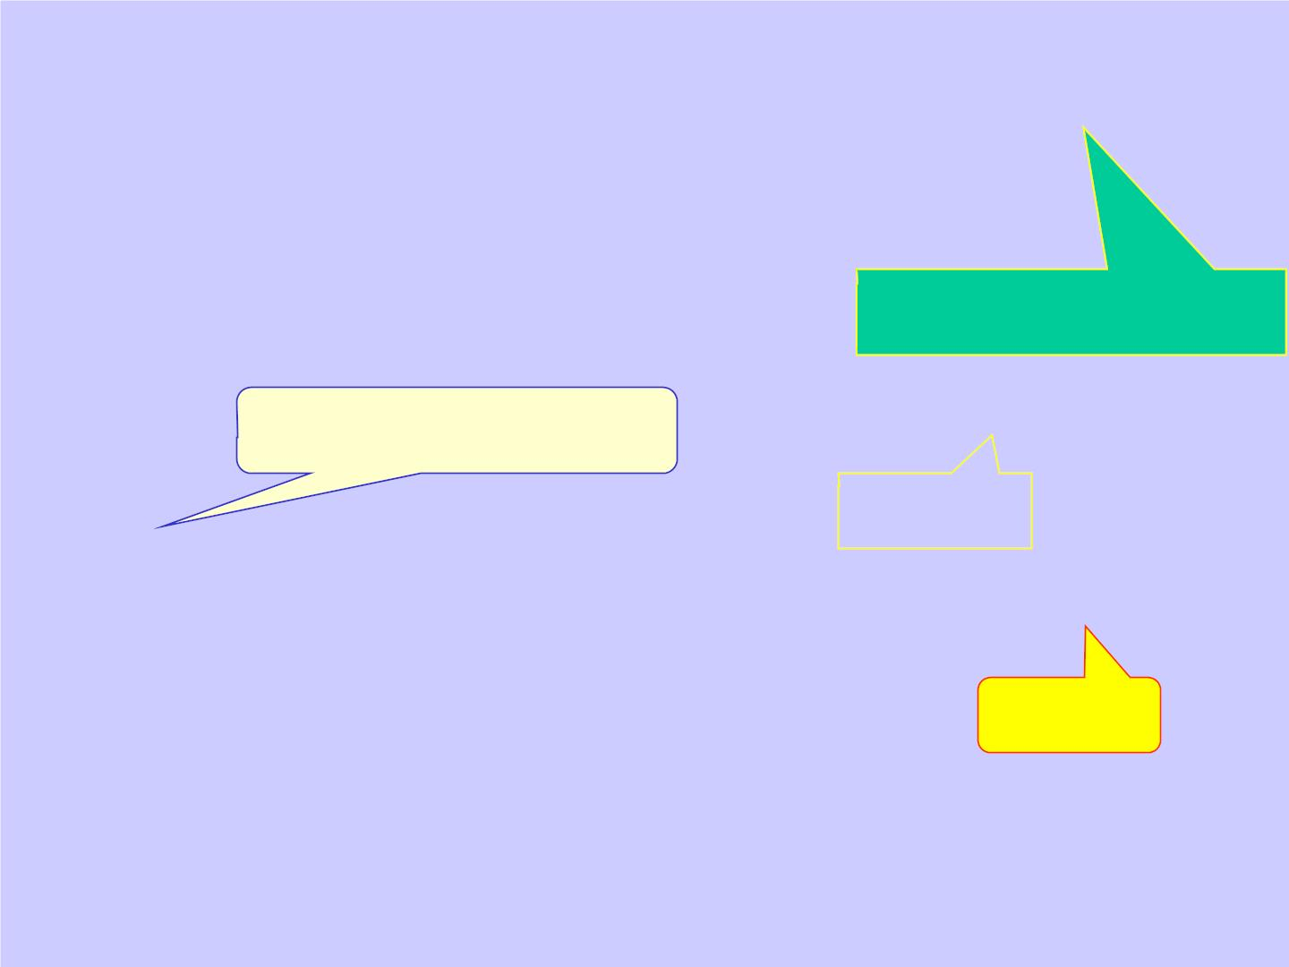
 a a

a 

11 12
1n

(a ,a ,,a )
i  1,2,m.
i1 i2
in

a a  a
   
a a  a

A 
21 22
2n








矩阵 A的行向量
0 = ( 0,0,···,0 )
零向量
m1 m2
mn
 a 
矩阵 A的列向量
1j
 
a
 
2 j
 (a ,a ,,a )
T
 
1j 2 j
mj
( a , a , , a )
     

1 2
n
 
 
j  1,2,,n
a
 
负向量
mj

维数相同，即同型。
   


a  b ,i  1,2,,n.
i i

Slide 4
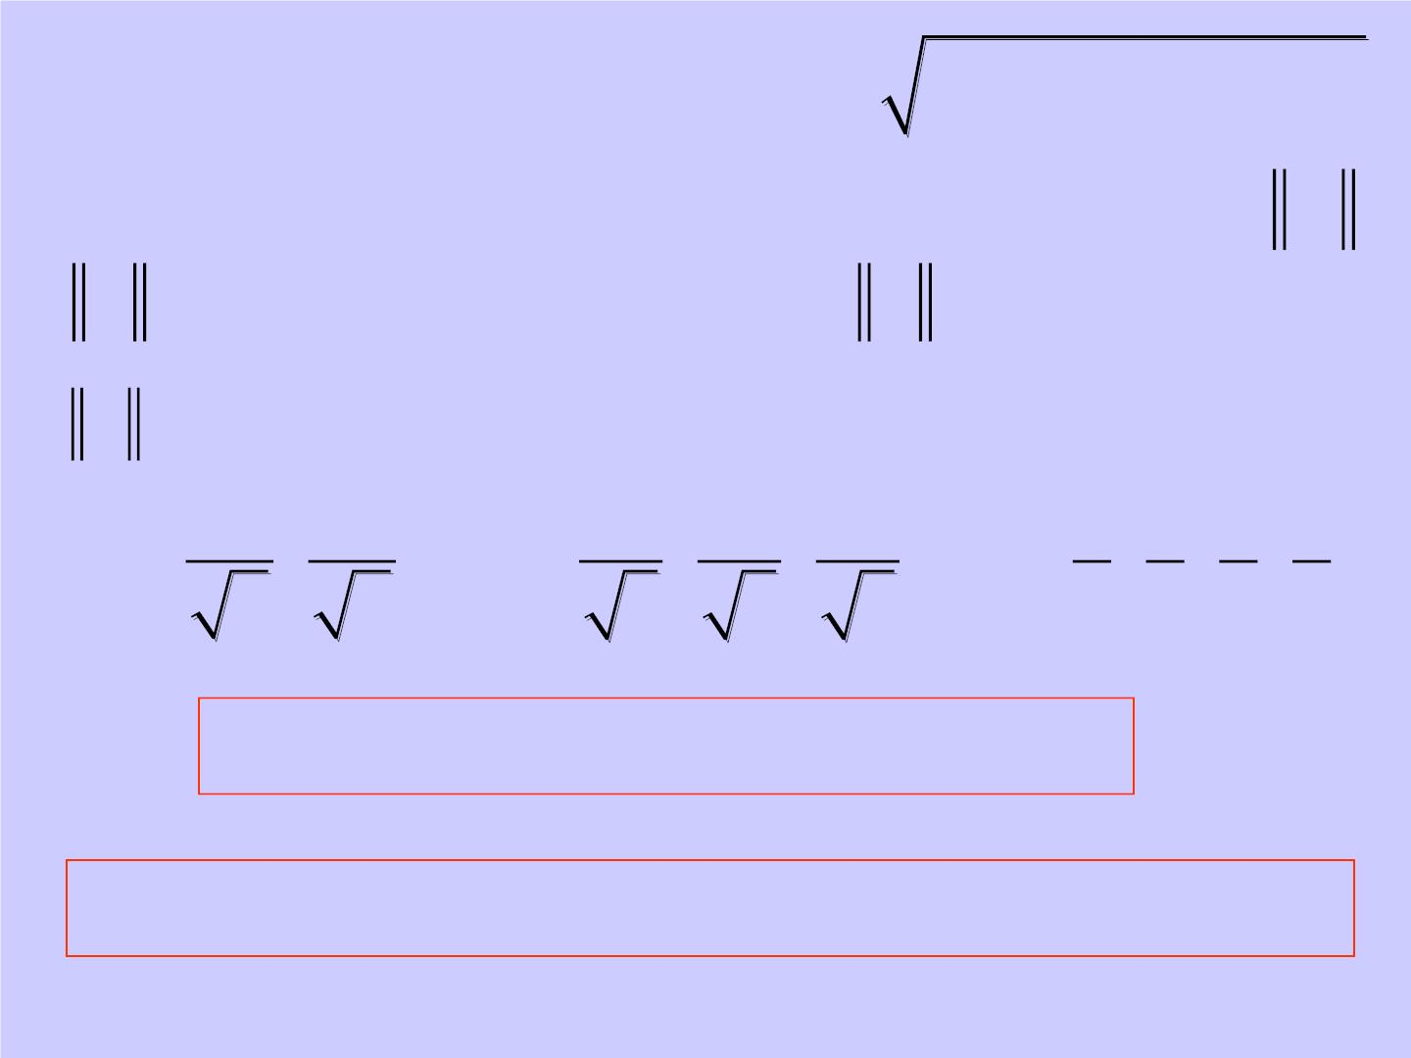
   数值  
2
1
2
2
2
n
2.定义2:
(a ,a , ,a ), a a a
1 2
n
称为向量的长度或范数或模,记为  .
  0   0   0    0
  1称为单位向量。
1 1
1 1 1
3 3 3
1 1 1 1
  ( , ),  ( , , ),  ( , , , ).
2 2
2 2 2 2
e  (1, 0, 0),e  (0,1, 0),e  (0, 0,1).
1
2
3
e  (1,0,,0),e  (0,1,,0),,e  (0,0,,1) .
1
2
n

Slide 5
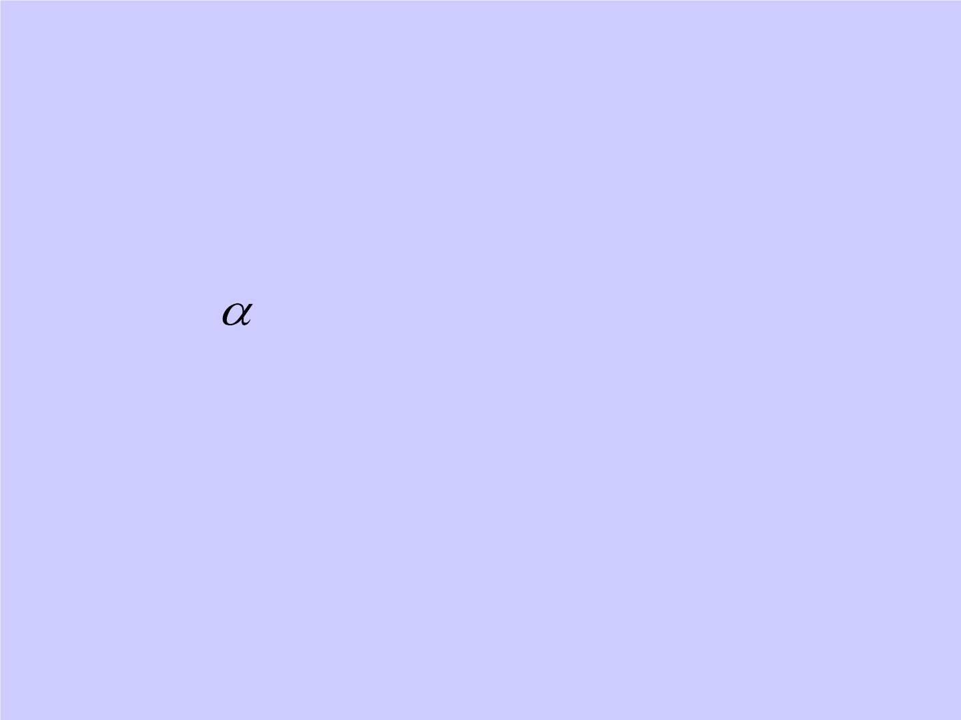
二、n 维向量的线性运算
设向量
  (a ,a ,,a ),   (b ,b ,,b ),
1 2
n
1 2
n
    (a  b ,a  b ,,a  b )
1.加法:
2.减法:
3.数乘:
1 1 2 2
n n
    (a  b ,a  b ,,a  b )
1 1 2 2
n n
k  (ka ,ka ,,ka )
1 2
n
线性运算满足8条运算规律.
     ,
      
k( ) k k ,
     
(  )    (  ), (k l) k l ,
  0   0,
   0.
k(l)  (kl),
1  .

Slide 6
4 .线性组合
定义:
设向量, , ,, ，若存在一组数
1 2
m
k ,k ，,k 使
1 2
m
  k   k   k 
1 1 2 2
m m
则称向量可由向量 , ,, 线性表示，
1 2
m
或称向量是向量 , ,, 的线性组合。
1 2
m
  (a ,a ,,a )  a e  a e  a e
n n
1 2
n 1 1 2 2

Slide 7
例1：设  (1, 2,1),  (2,3,1),  (4,1,1)，
1
2
3
证明： 是 , 的线性组合。
3
1
2
证明：设 =k  +k  ,即：
3
1 1
2 2
(4,1,1)=k (1, 2,1)  k (2,3, 1)，
1
2
 4  k  2k ,



1
2
k 2,

1
 1 2k 3k , 


1
2

k 1.

2

1 k  k .
1
2
故 =2 + .
3
1
2

Slide 8

向量组的等价
(I) : , ,,_{r}
1.定义1: 设有两个 n 维向量组
1 2
(II ) :  , ,,_{s}
1 2
若向量组（I ）中每个向量都可由向量组（II）线性
表示，则称向量组（I ）可由向量组（II）线性表示；
若向量组（I ）与向量组（II）可以互相线性表示，
则称向量组（I ）与向量组（II）等价。
向量组的等价关系具有自反性、对称性、传递性。

Slide 9

练习
设  (1, 2,1),  (2,3,1),  (4,1,1)，
1
2
3
证明:{ , , }与{ , }等价。
1
2
3
1
2
 可由 , 线性表示。
3
1
2

Slide 10
 , ,, ,
若e ,e ,,e 可由它
例2：
设 n 维向量组
1 2
n
1 2
n
 , ,, 与
们线性表示，证明
e ,e ,,e 等价。
1 2
n
1 2
n
证：
 , ,,
_{n}显然可由
e ,e ,,e
_{n}线性表示，
1 2
1 2
又由题设
e ,e ,,e
, ,, 线性表示，
  
1 2
n
可由
1 2
n
 , ,, 与e ,e ,,e 等价。
1 2
n 1 2
n

Slide 11

向量组的线性相关性
一、线性相关性
1.定义:
  
设向量组 , ,, ，若存在一组不全为
1
2
m
零的数k ,k ，,k 使
1
2
m
k   k   k  
0,
1 1 2 2
m m
则称向量组 , ,, 线性相关。否则，称向量组
1 2
m
 , ,, 线性无关。
1
2
m
设  (1, 2,1),  (2,3,1),  (4,1,1)，证明：
1
2
3
 是 , 的线性组合。
3
1
2
 , , 是线性相关的。
1
2
3

Slide 12
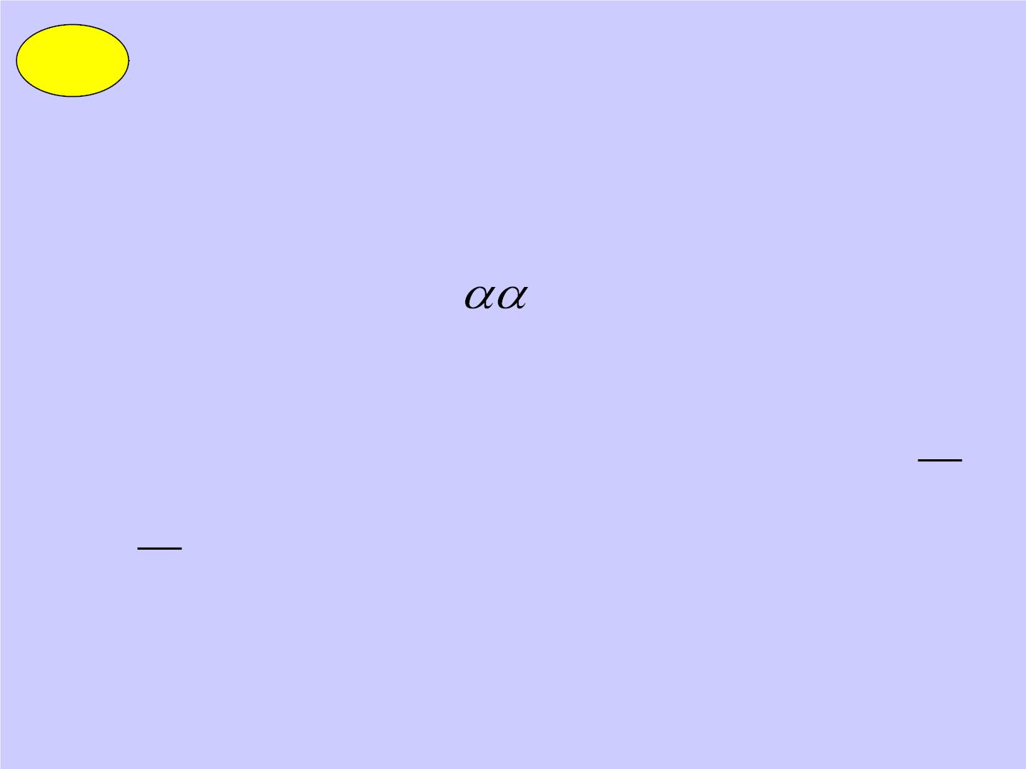
注
(1) 当向量组只含一个向量时,
10=0.
若该向量是零向量,则它线性相关;
若该向量是非零向量,则它线性无关.
k  0,  0, k  0.
(2) 两个向量线性相关的充要条件是其对应分量成比例.
k
k   k   0, k   k .
若  ，    
k 0
2
.
1
2
1
2
1
k
k
1
=k .
    
2
k
1
设  (1, 2,1),  (2,3,1),  (4,1,1)， , ,
1
2
3
1
2
3
中任两个向量线性无关。

Slide 13
(1) 当向量组只含一个向量时,若该向量是零向量,则它线
性相关;若该向量是非零向量,则它线性无关.
(2) 两个向量线性相关的充要条件是其对应分量成比例.
(3) 任一含有零向量的向量组线性相关.
3.讨论向量组的相关性：

Slide 14

例1：讨论  (1,2,1),  ( 2,3,1),  ( 4,1,1)的相关性。
1
2
3
解：设
k   k   k  
O
1 1 2 2 3 3
 k  2k  4k  0，
1
2
3
2k 3k  k  0， 系数行列式为
1
2
3
k  k  k  0.
1
2
3
1 2 4
2 3 1       
3 2 8 12 4 1 0.
1 1 1
故
方程组有非零解，即有非零的数 k₁,k₂,k₃ 使
k   k   k  
1 1 2 2 3 3
O.
 , , 线性相关。
1 2 3

Slide 15
例2：设向量组 , , 线性无关，    ,
1 2 3
1
1
2
    ,    ，讨论向量组 , , 的相关性。
2
2
3 3
3
1
1 2 3
解：
设k   k   k  O,
即
1 1 2 2 3 3
(k  k )  (k  k )  (k  k )  O.
1 3 1
1 2 2
2 3 3

 
因为 , , 线性无关， k k 0,
1
2
3
1
3
k  k  0,
1
2
k  k  0.
2
3

k  k  k  0,   
, , 线性无关。
1
2
3
1
2
3

Slide 16

设向量组 , ,, 线性无关，且
练
习
1
2
m
    ,
1
2
m
证明向量组  ,  ,，  线性无关(m 1).
1
2
m
证: 设k (  )  k (  )  k (  ) 
O
1
1
2
2
m
m
由     
1 2
m
k (  )  k (   )  k (  ) =
O.
1 2
m
2 1
3
m
m 1
m1
即：
(k  k )  (k  k  k )  (k  k ) =
O.
2
m 1
1 3
m 2
1
m1 m
 k   k  0
，
0 1  1
1 0  1
   
1 1  0


2
m

k  k  k  0，
系数行
列式为

 (m 1)(1)^{m 1} 0.

1
3
m



(m 1)

k  k  0.

1
m1
向量组  ,  ,，  线性无关。
1
2
m

Slide 17
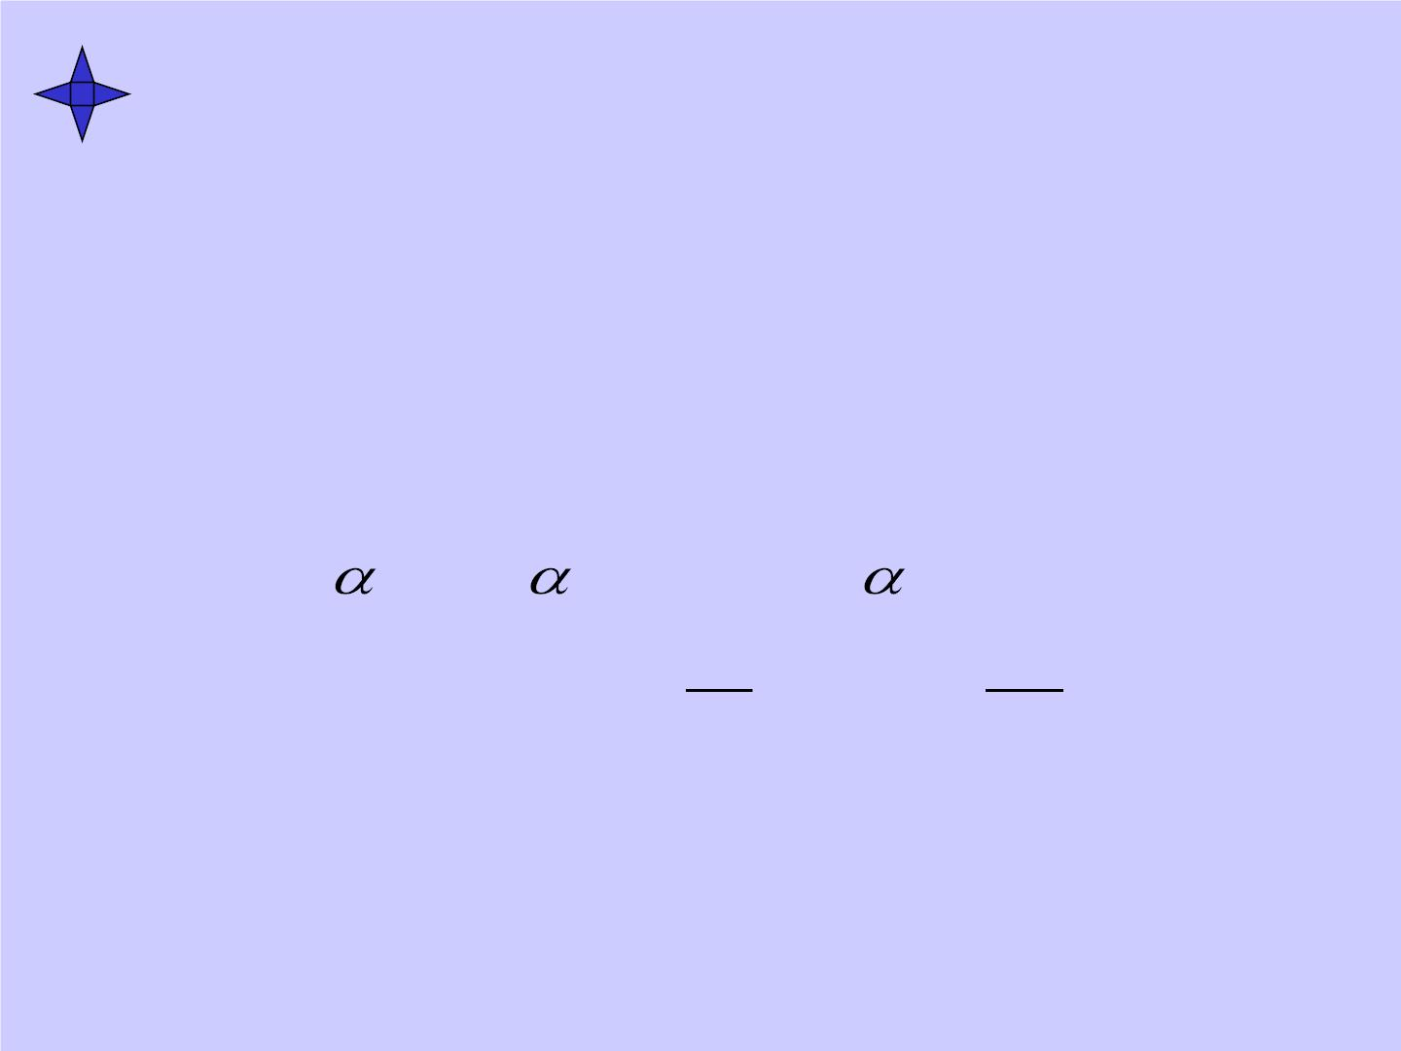
相关性的判定及有关重要结论
1.线性相关与线性组合的关系定理
定 理1：向量组 ， ，， (m  2)线性相关的充要条件是其中
1
2
m
至少有一个向量可由其余m 1向量线性表示。
证：""
 
若向量组 ， ，， (m 2)线性相关，则一定存
 
1
2
m
在一组不全为零的数k ，k ，，k ,使
1 2
m
k  k    k 
0
1 1 2 2
m m
^{不妨设k}1 ^{ 0，于是有：}
k
k
2
m
      
1
2

m
k
k
""
1
1
不妨设
  k   k 
1 2 2
m m
   k   k  
O
1 2 2
m m
即向量组 ， ，， (m  2)线性相关。
1
2
m

Slide 18
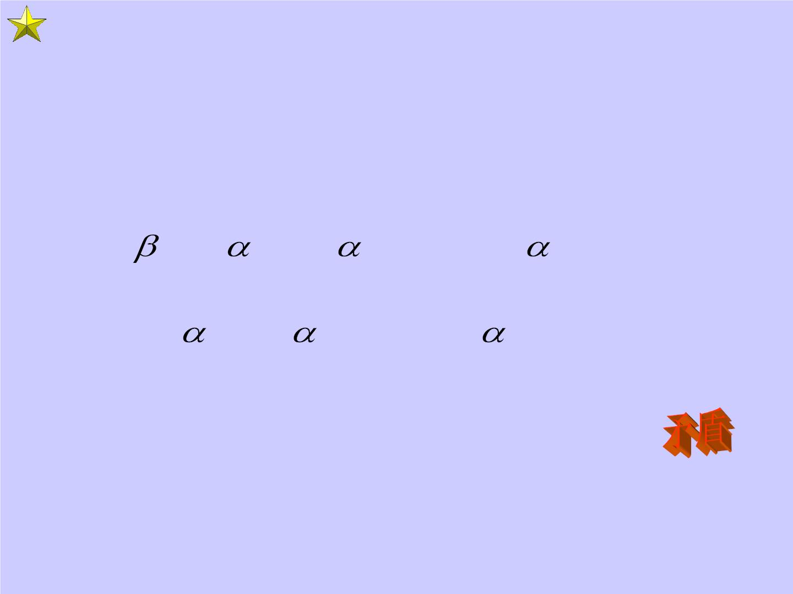
定理2：设向量组 ， ，， 线性无关，而向量组 ，
1
2
m
 ， ，， 线性相关，则 可由 ， ，，
m
1
2
m
1
2
线性表示且表示式惟一。
证：
  

向量组 , ， ，， 线性相关，则一定存在一组不
1
2
m
全为零的数k,k ，k ，，k ,使
1 2
m
k  k  k    k 
0
1 1 2 2
m m
这里必有k  0，否则，有
k  k    k 
0
1 1 2 2
m m
由向量组 ， ，， 线性无关知：
1
2
m
k  k    k  0
1
2
m
故 可由 ， ，， 线性表示。
1
2
m
下面证明表示式惟一。

Slide 19
设  k   k   k 
1 1 2 2
m m

  l   l   l 
1 1 2 2
m m
(k  l )  (k  l )  (k  l ) 
O.
1 1 1
2 2 2
m m m
由向量组 ， ，， 线性无关知：
1
2
m
k_{i}  l_{i} ,i  1,2,,m.
所以表示式惟一。

Slide 20

2.相关性的判定定理
定理3：在一个向量组中，若有一个部分向量组线性相关，
则整个向量组也必定线性相关。
你能举个
反例吗？
反之不对。
  (1, 2,1),  (2,3,1),  (4,1,1).
1
2
3
推论：一个线性无关的向量组的任何非空的部分向量组都
线性无关。

Slide 21

2.相关性的判定定理
定理4：m个n维向量  (a ,a ,,a ) (i  1,2,m)线性
i
i1 i2
in
相关的充要条件是由_{i} (i  1,2,m)构成的矩阵

   a a

a 
1
11
12
1n
  


a a  a
21 22
   
a a  a
mn
  

A 
2

2n
  


  
  



  

m
m1 m2
的秩r(A)  m.

Slide 22
例3：讨论  (1, 2,1),  (2,3,1),  (4,1,1)的相关性。
1
2
3
解：

1 2 1
  

1
  

A    2  3 1
  

2
  


4 1 1
  

3

1 2 1
1 2 1





 0  7 3
0 7 3 ,
 






 


0  7 3
 
0 0 0
r(A)  2  3,
  , , 线性相关。
1 2 3

Slide 23
例3：讨论  (1, 2,1),  (2,3,1),  (4,1,1)的相关性。
1
2
3
我们已经用三种方法作过这个题目了，
1.求组合式；
2.定义证明，组合系数不全为零。
3.将向量组排成矩阵，由矩阵的秩确定。
你认为哪一种方法简单？

Slide 24

练
习
为何值时，向量组 （1，1，1，1，2）， （2，1，3，2，3），
1
2
 （2，3，2，2，5）， （1，3，1，1，）线性相关？
3
4

1 1 1 1 2
1 1 1 1 2 
 


1 

 
 2 1 3 2 3
 

0 1 1 0 1
0 1 0 0 1
0 2  2 0   2

A  ² 
 

 



2 3 2 2 5
3

 
 

 



1 3 1 1 
 

 

4
1 1 1 1 2  1 1 1 1 2 

 

 




0 1 1 0 1
0 1 0 0 1
0 2  2 0   2
 0 1 1 0 1










0 0 1 0 0








0 0 0 0   4

   4时，r(A)  3  4,   
, , , 线性相关。
1 2 3 4

Slide 25
推论1：当m>n时，m个n维向量线性相关。
推论2：任意 m 个 n 维向量线性无关的充要条件是由它们
构成的矩阵A=A_{mn}的秩r(A)=m。
推论3：任意 n 个 n 维向量线性无关的充要条件是由它们
构 成的方阵 A的行列式不等于零。或r(A)=n.
推论4：任意 n 个 n 维向量线性相关的充要条件是由它们
构 成的方阵 A的行列式等于零。或r(A)<n.

Slide 26
定理5：若 m 个 r 维向量
  (a ,a ,,a ) (i  1,2,,m)
i
i1 i2
ir
线性无关，则对应的 m 个r+1 维向量
  (a ,a ,,a ,a ) (i  1,2,,m)
i i1 i2
也线性无关。
ir i,r1
用语言叙述为：
线性无关的向量组，添加分量后仍旧线性无关。
推论：r 维线性无关的向量，添加 n-r 个相应分量组成的
n维向量组仍旧线性无关。

Slide 27

课后练习
叙述相关性判定的5个定理。
证明定理4与定理5。

Slide 28

相关性判定定理4与5的证明
定理4：m个n维向量  (a ,a ,,a ) (i  1,2,m)线性
i
i1 i2
in
相关的充要条件是由_{i} (i  1,2,m)构成的矩阵

   a a

a 
1
11
12
1n
  


a a  a
21 22
   
a a  a
mn
  

A 
2

2n
  


  
  



  

m
m1 m2
的秩r(A)  m.

Slide 29
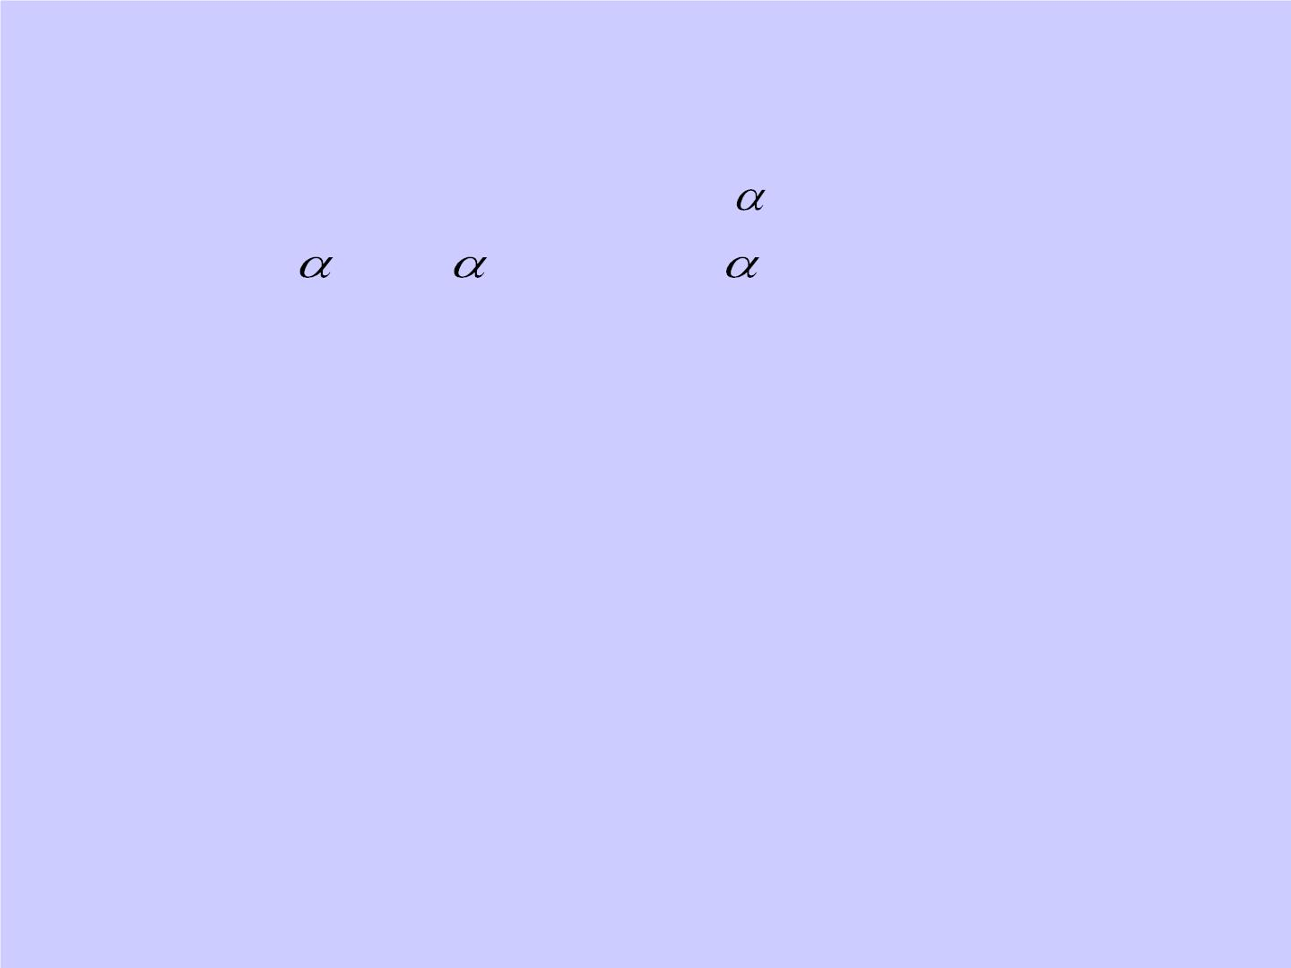
证明定理4.
   
"": , , , 线性相关,
1 2
m
由定理1知，必有某个向量(不妨设 _{m} )可由其余m 1个向量
线性表示,即
^{ k}1 1 ^{  k}m1 m1.
m

  
a a  a
11 12

写成分量形式为
1
1n
  


a a  a
21 22
  

a  k a  k a  k a .
A

2

2n
  

mj
1 1 j
2 2 j
m1 m1, j


  
  


a a  a
m1 m2 mn
对A作初等变换
  

m


  a
a₁₂


a 
 a
ª12


 a

a 

1
 
11
1n


11
1n

    
m1

 
 

 
A 



 
ªm1,1 ªm1,2 ^{ a}m1,n




 
 

a

a



 


m 1,1
0
m 1,2
m 1,n


a
ªm2
^{ a}mn

0
0


m
m1



 r(A)  m.

Slide 30

"":
r(A)  r  m,不妨设r  0,

且A的最左上角的r阶子式D 0
r
考虑A的r+1阶子式
a  a a
11
1r
1, j
   
D 
.
r1
a  a a
r1
rr
r, j
a  a a
r1,1
r1,r
r1, j
r(A)  r  D_{r1}  0.
将D_{j}按最后一列展开，有：
a A  a A  a A  a D  0,
j 1, 2,,n.
1 j 1
2 j 2
rj r
r1, j r

Slide 31
a A  a A  a A  a D  0, 
j 1, 2,,n.
1 j 1
2 j 2
rj r
r1, j r
a A  a A  a A  a D  0,
11 1
21 2
r1 r
r1,1 r
a A  a A  a A  a D  0,
12 1
22 2
r 2 r
r1,2 r

a A  a A  a A  a D  0.
1n 1
2n 2
rn r
r1,n r
按向量形式写，上式为：
 A  A  A  D 
0.
1 1
2 2
r r
r1 r
^{D}r ^{ 0,}
   
, ,, 线性相关,
1 2
r
1
从而 , ,, 线性相关。
1 2
m

Slide 32
定理5：若 m 个 r 维向量
  (a ,a ,,a ) (i  1,2,,m)
i
i1 i2
ir
线性无关，则对应的 m 个r+1 维向量
  (a ,a ,,a ,a ) (i  1,2,,m)
i
i1 i2
ir i,r1
也线性无关。

Slide 33
证明：设

  
a a  a

1
11
12
1r
  


a a  a
  

A
B


2

21
22
2r
,
  


   
  


a a  a
  

m
m1
m2
mr
 
  a a
12

ª1r ª

11

1
1,r 1
  


a a  a a
  
21
22
2r


2

2,r 1
.
  
   



  



a a  a a

  


m
m1
m2
mr
m,r 1
 m  r(A)
  
r(B) m, r(B) m.
 ,  ,,  线性无关。
1 2
m

Slide 34

向量组的极大无关组
定义1：设
向量组
T
的部分向量组 , ,,
r ^{满足}
1 2
(i)  , ,, 线性无关；
1 2
r
(ii) T 中向量均可由
 , ,,
_{r}线性表示。
1 2
, , ,,
则称
无关组，简称极大无关组。
^{或}T 中任一向量
.
_{r}线性相关。
的一个极大线性
1 2
 , ,, 是向量组T
1 2
r
极大无关组的含义有两层：1无关性; 2.极大性。
注:1.线性无关向量组的极大无关组就是其本身;
2.向量组与其极大无关组等价;
3.同一个向量组的极大无关组不惟一,但它们之间是
等价的.

Slide 35

例1:求向量组的极大无关组.
  (1, 2,1),  (2,3,1),  (4,1,1) .
1
2
3

1 2 1 1 2 1

1 2 1




  

1


  



A    2  3 1
 0  7 3  
0 7 3 .
  





2
  


0  7 3
 


4 1 1

 
0 0 0

  

3
r(A)  2  3    
, , 线性相关。
1 2 3
但 , 线性无关， , 是一个极大无关组；
1 2
1 2
 , 也线性无关， , 也是一个极大无关组。
1 3
1 3
问
题
极大无关组是不唯一的，所含个数是否相同？

Slide 36
极大无关组的性质
定理1：设有两个n维向量组
(I)  , ,, , (II)  ,  ,,  ,
1 2
r
1 2
s
若向量组(I )线性无关，且可由向量组(II )线性表
示，则r  s.


 
 
1
证：设
 
1
 



   a a

a 
 
 
1
11
12
1n
2
2
  

 
 

a a  a
   
a a  a




  
21
22
2n

 
 
A
2

,
  




   
  

C 
s

s
.
   


 


O
r
r1
r2
rn
 ¹ 
 
 O 
 

 

2
  
b b  b
b b  b
21 22 2n
   

1
11
12
1n
 
  




 
 
 
  

B
2

,

O
  

 
 

r
  
    
r r(A) r(C) s.

b b  b
sn
  

s
s1
s2

Slide 37
推论1：若向量组
 , ,, 可由向量组   
, ,,
s
线
1 2
r
1 2
性表示，且r >s,则向量组
 , ,,
_{r}线性相关。
1 2
推论2：任意两个线性无关的等价向量组所含向量的个
数相等。
定理2：一个向量组的任意两个极大无关组所含向量的
个数相等。

Slide 38

向量组的秩
定义：向量组
 , ,,
_{m}的极大无关组所含向量的个数，
称为向量组的秩，记为 r( , , , ).
1 2
   
1 2
m
注：
（1）线性无关的向量组的秩=向量的个数。
（2）向量组线性无关秩=向量个数。
定理3：
若 , ,, 可由 ,  ,,  线性表示，则
1 2
m
1 2
s
r( , ,, )  r( ,  ,,  )
1 2
m
1 2
s

Slide 39

向量组的等价
复习
(I) : , ,,_{r}
1.定义1: 设有两个 n 维向量组
1 2
(II ) :  , ,,_{s}
1 2
若向量组（I ）中每个向量都可由向量组（II）线性
表示，则称向量组（I ）可由向量组（II）线性表示；
若向量组（I ）与向量组（II）可以互相线性表示，
则称向量组（I ）与向量组（II）等价。
你能举一个
反例吗？
推论：等价的向量组有相同的秩。
必须注意：有相同秩的两个向量组不一定等价。

Slide 40
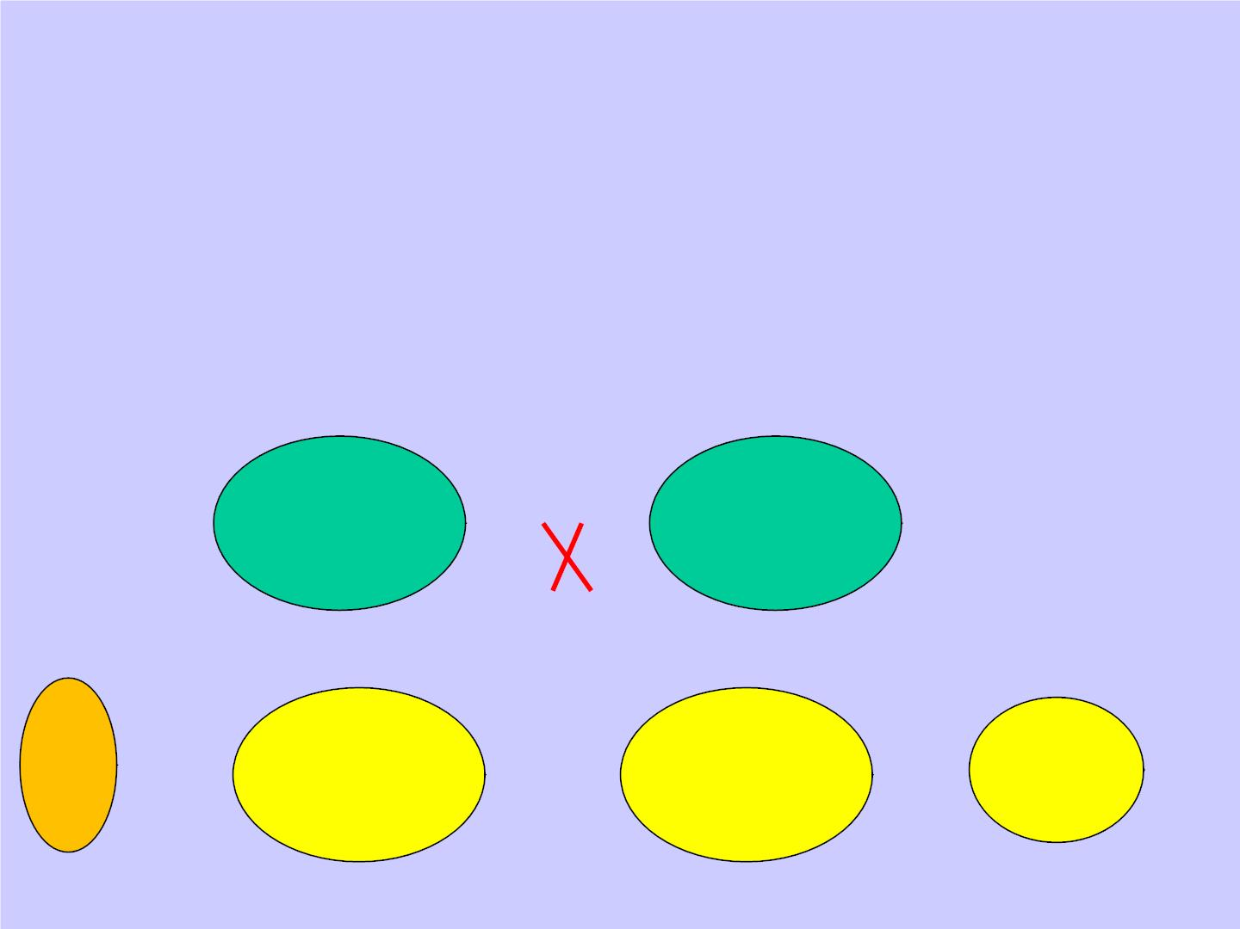
推论：等价的向量组有相同的秩。反之不对。
即：有相同秩的两个向量组不一定等价。
     
  (1, 0, 0, 0),   (0, 0,1, 0), r( , ) 2 r( , ).
1
1
1
2
1
2
  (0,1, 0, 0).   (0, 0, 0,1).    
但{ , }与{ , }不等价。
2
2
1
2
1
2


向量组
的等价
向量组
的等秩
问
题
向量组
的等价
=
向量组
的等秩
+ ？

Slide 41
例2：设向量组e ,e ,,e 可由向量组 , ,, 线性表示,
1 2
n
1 2
n
求r( , ,, ).
= n
1 2
n
例3：设有两个n维向量组
 , ,, 线性无关且
 , ,,  ,  ,,  ,
与
若
1 2
s
1 2
s
1 2
s


a a


a 
1s
  a a


a  
11
12
1
11
12
1s
1


  
 


 

a a
a_{2s}

  a a
ª2s
2

 

21
22
 21
22
2 K


 


    
 
 
   
a a  a
ss
 



 





 

a a  a
 


s
s1
s2
ss
s
s1
s2
证明: 若r(K)  s，则 ,  ,,  线性无关。
1 2
s
r(K)  s  K可逆， , , ,
, , ,
    可由    表示，
1
2
s
1
2
s
 , ,, 与 , ,, 等价。
1
2
s
1
2
s

Slide 42
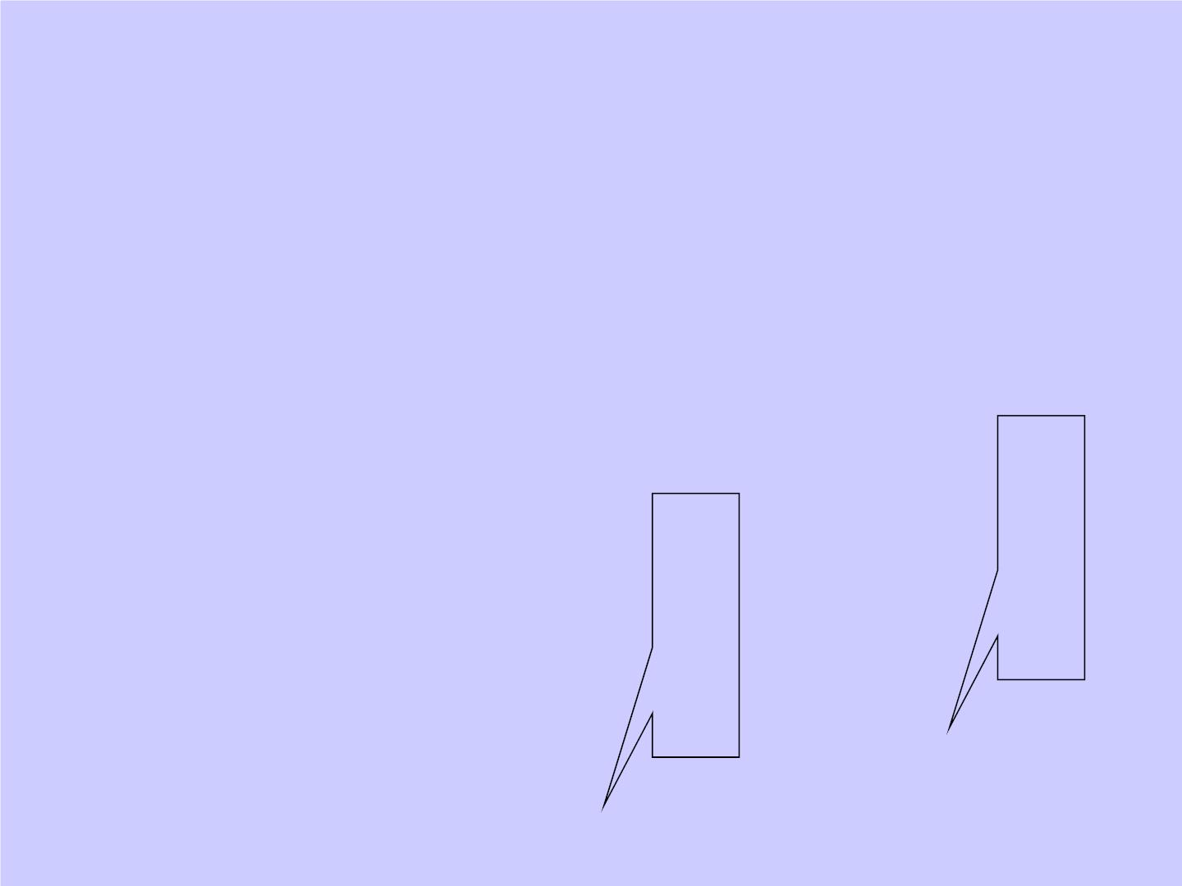
齐次线性方程组
一、齐次线性方程组
 a x  a x   a x  0,


11 1
12 2
1n n

a x  a x  a x  0,

a x  a x  a x  0

21 1
22 2
2n n



m1 1
m2 2
mn n
未
知
向
量
系
数
矩
称为齐次线性方程组。
 a a

a 
 x 
11
12
1n
1


 
a a  a
   
a a  a
mn
x


 
A 
21
22
2n 阵
X 
2


 



 
 


x


 
m1
m2
n

Slide 43

 a x  a x   a x  0,


11 1
12 2
1n n
方程组的
代数形式

a x  a x  a x  0,

a x  a x  a x  0.

21 1
22 2
2n n



m1 1
m2 2
mn n
AX  O
方程组的矩阵形式
引
进
 a 
 a 
 a 
1n
11
12
 
 
 
a
a
a
 
 
,
 
 
21
,
₂ 
22
,  
2n
.
向  
 
 
1


n

量
 
 
 
a
a
a
 
 
 
mn
m1
m2
x  x   x   O.
方程组的向
量方程形式
1 1
2 2
n n

Slide 44

齐次线性方程组解的性质
0
 
0
 
O   (0,0,,0)
T
 
显然是方程组的解；称为零解。

 
 
0
 
 a 
1
 
a
 
若非零向量 
2
 (a ,a ,,a )
1 2
T
 
n

 
 
a
 
n
是方程组的解，则称为非零解，也称为非零解向量。
问题
你会关心哪一种解？
非零解

Slide 45

齐次线性方程组解的性质
性质1：齐次方程组的两个解的和仍是方程组的解。即：
 , 是解向量，则  也是解向量。
1 2
1 2
A(  )=A  A .
1
2
1
2

k
性质2： 是解向量，则 也是解向量。
A(k)  k A.


令V   A  O ,
则V 构成一个向量空间。
称为方程组的解空间。
如何确定一个
向量空间？

Slide 46

若齐次线性方程组的解空间存在一组基
 , ,, ,
则方程组的全
1 2
s
部解就是
k   k   k  ,
这称为方程组的通解。
1 1
2 2
s s
由此可见，要求方程组的全部解，只需求出其基。
定义：若齐次方程组的有限个解
 , ,, ,
满足：
1 2
s
(i)  , ,, 线性无关；
1
2
s
(ii) 方程组的任一解都可由
 , ,,
_{s}线性表示；
1 2
则称
 , ,, 是齐次方程组的一个基础解系。
1 2
s
也就是说，我们将解空间的基称为基础解系，此时，通解就是
基础解系的线性组合，即为：
k   k   k  .
1 1
2 2
s s

Slide 47

基础解系
怎么求？
定义：若齐次方程组的有限个解
 , ,, ,
满足：
1 2
s
(i)  , ,, 线性无关；
1
2
s
(ii) 方程组的任一解都可由
 , ,,
_{s}线性表示；
1 2
则称
 , ,, 是齐次方程组的一个基础解系。
1 2
s

Slide 48

行最简形矩阵
 a a

a 

11
12
1n

设 r(A) =r < n ,且不妨设A 中最左
上角的 r 阶子式不为零。则经有限
次行初等变换，矩阵 A 化为：

a a  a
   
a a  a
mn

A 
21
22
2n







m1
m2

1 0

0 b₁₁

b_{1(nr)}




显然：
A I

0 1  0 b21  b
      

2(nr)




AX  O与
I 
0 0

1 b_{r1}

b

mn

r(n r)
IX  O同解。


0 0  0 0  0
      
0 0  0 0  0








行最简形

Slide 49

1 2 1
1 2 1 
1 2 1





 
 0 1 3



A  2 3 1
 
 0 1 3

 



r 2r
 




4 7 1
2
1
0 1 3
0 0 0





1 0 5 1 0 5 
 
 0 1 3  0 1  3



 


 


0 0 0 0 0 0
 


Slide 50
1 1 1 1



1 1 1 1 
1 1 1 1








A  1 1 1  3




0 0 2 4 

 0 0 1 2






1 1  2 3






0 0 1 2

0 0 0 0



1 1 0 1



 0 0 1  2





0 0 0 0


Slide 51

 x  2x  x  0,

1
2
3
例1：求解方程组
2x 3x  x  0,

1
2
3

4x  7x  x  0.
1
2
3
解：
1 2 1 
1 2 1 1 0 5

1 2 1




 
 0 1 3



 

 0 1 3 

A  2 3 1

 
0 1 3
0 0 0





r 2r







 ²
1
0 1 3
 
0 0 0

4 7 1





1 0 5 
自由未知量


 x +5x =0, x  5x ,
 0 1 3 .
 为
IX O

1
3


1
3




x 3x  0. x  3x .

0 0 0



2
3
2
3
 x   5x   5

1
3
  
x  3x 
  
  
3 x ,
 
^{x}3 ^{ R.}
真未知量
2
3

3
同解方程组
  

x
x
 
 1
  
 
3
3
令  (5, 3,1)T ，_{则通解为} k  k(5, 3,1) .
T

Slide 52

x  x  x  x  0

1
2
3
4
例2：求方程组的通解

x  x  x  3x  0
1
2
3
4

x  x  2x  3x  0

1
2
3
4
1 1 1 1
1 1 0 1
同解方程组为


x  x ,




^{x}1 
A  1 1 1  3
 0 0 1 2 .


2
4










1 1  2 3
0 0 0 0
x 2x .


3
4
 x   x  x 
 x   x 
1
2
4
1 1
   
  

2
4
x
^{x}2
   
  

x
0
1
0

2


   
   
 x  x .
2


  

   
x , x R.
x
2x₄
0
2x
 
2
 
4
2
4
3
0
2
  

4
   
   

x
 
^{x}4
 0
x
    0
1
4
4
   
₁ 
T
  
通解为k k .
(1,1, 0, 0) ,  
_{(1, 0, 2,1)}T .
2
1 1
2 2

Slide 53

练习 求解方程组
 x  x  2x  3x  0,

1
2
3
4

x  3x  6x  x  0,

1
2
3
4
3x  x  2x 15x  0,

1
2
3
4

x 5x 10x 12x  0.

1
2
3
4
思考
基础解系的求法？

Slide 54
基础解系
怎么求？
定义：若齐次方程组的有限个解
 , ,, ,
满足：
1 2
s
(i)  , ,, 线性无关；
1
2
s
(ii) 方程组的任一解都可由
 , ,,
_{s}线性表示；
1 2
则称
 , ,, 是齐次方程组的一个基础解系。
1 2
s

Slide 55
基础解系的求法
 a a

a 

11
12
1n

设 r(A) =r < n ,且不妨设A 中最左
上角的 r 阶子式不为零。则经有限
次行初等变换，矩阵 A 化为：

a a  a
   
a a  a
mn

A 
21
22
2n







m1
m2

1 0

0 b₁₁

b_{1(nr)}




显然：
A I

0 1  0 b21  b
      

2(nr)




AX  O与
I 
0 0

1 b_{r1}

b

mn

r(n r)
IX  O同解。


0 0  0 0  0
      
0 0  0 0  0








行最简形

Slide 56

IX  O 为：
 x b x  b x  0,
x , x ,, x
r

1 2

1
11 r1
1(nr) n
真未知量

x  b x  b x  0,

x  b x  b x  0,

2
21 r1
2(nr) n

x , x ,, x



r 1 r 2
n

r
r1 r1
r(nr) n
自由未知量
 x  (b x   b x ),


1
11 r1
1(nr) n
x , x , , x
由自由未知量
x  (b x  b x ),

x  (b x  b x ).
1 2

r

2
21 r1
2(nr) n
x , x , , x

r1 r2

n
惟一确定



r
r1 r1
r(nr) n



（
V x , x , , x
n r
n r
其基含有  个向量,
 ）构成向量空间
R ,
r1
r2
n
最简单的一组基为:
e ,e ,,e .
1 2
nr

Slide 57
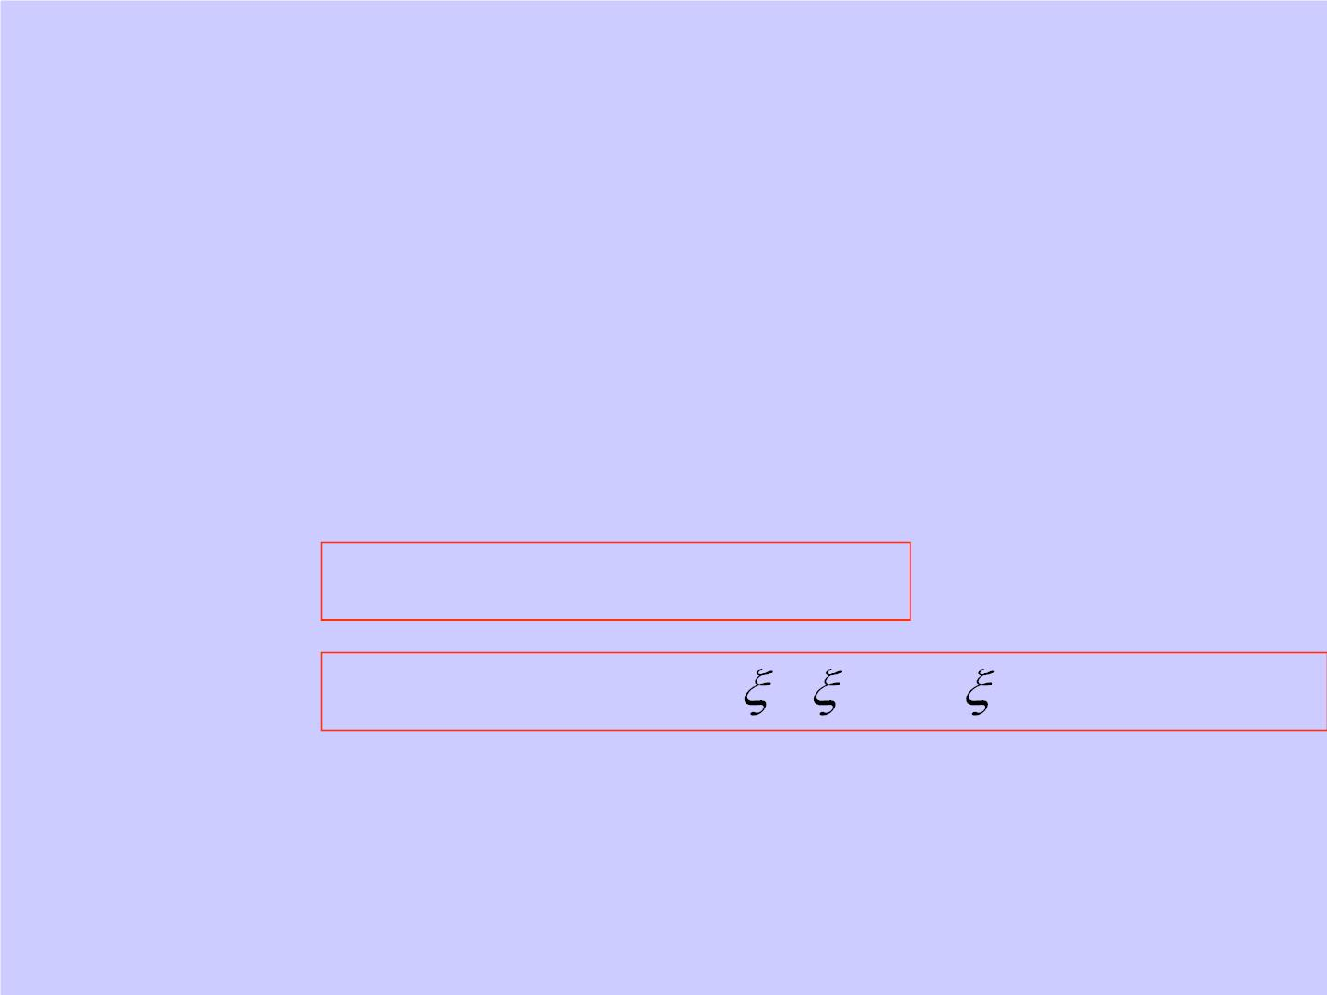
 x  1 0 0
 x 
 b  b


r1
1
     b 
   
 
 
11
12
1(nr)
 
   


x
0
1 0
 
x


   
 
b
b
b
r
2

 
2
   



,
,
.

21
,
22
, ,
2(nr)
.
   
 
 
 
   



  





   
   
   
   
   
 
 
 


0 1
x

b


b

x
0      
b
   
r
   


n
r1
r2
r(nr)
 x 
1
 
x
 

T
,
₁ 

2
b , b , , b , 1, 0, ,0 ,
    

 
11
21
r1

 
x
(i) , ,, 线性无关；
 
1 2
n r

n
 x 
(ii)任一解都可由 , ,, 线性表示。
1 2
nr
1
 
x
 
 

T

2
 

 
b , b , , b , 0, 0, ,1 .

nr
 
1(nr)
2(nr)
r(nr)

 
x
 , ,, 是解空间的一组基础解系。
 

n r
n
1 2

Slide 58

从推导过程可以看出：基础解系不惟一，但所含向量个数相等，都
等于 n - r(A).
综上有：
定理：若齐次线性方程 组的系数矩阵A的秩r(A)  r  n，
则它有基础解系，且基础解系所含解向量的个数为n  r。
必须牢记：基础解系所含向量的个数为
未知数个数减系数矩阵的秩。

Slide 59

必须牢记：基础解系所含向量的个数为
未知数个数减系数矩阵的秩。
推论1：对齐次线性方程组，有
若 r(A)=n 则方程组有惟一零解;
若 r(A)=r<n ，则方程组有无数多解，其通解为
k   k   k  .
1 1
2 2
nr nr
 , ,, 是解空间的一组基础解系。
1 2
nr

Slide 60
 x  2x  x  0,

1
2
3
例1：求方程组的通解

2x 3x  x  0,

1
2
3

4x  7x  x  0.
1
2
3
解：
1 2 1
 
1 2 1 1 2 1










A  2 3 1
 0 1 3  
 0 1 3







r 2r




4 7 1
2
1
0 1 3
0 0 0






1 0 5
1 0 5 
同解方程组为
 
x 1,




3
 0 1 3
 0 1  3
 
 x 5x , 
x  5,






 
1
3

1
0 0 0

0 0 0




 x 3x . x 3.


2
3
2
  
T
k  k(5, 3,1)^{T} .
通解为
基础解系为
( 5, 3,1) .

Slide 61
步骤：
(1) 写出系数矩阵 A 并对其作初等行变换化为行最简形式（同时得
到 r(A)，这样也就可以确定基础解系所含解向量的个数）；
(2) 由行最简形式确定真未知量和自由未知量并写出与原方程组同
解的方程组；
(3) 对自由未知量赋值，求出基础解系（有几个自由未知量，就应
赋几组值，将其视为向量组，它们是线性无关的）.

Slide 62
 x  x  x  x  0,

1
2
3
4
例2：求方程组的通解

x  x  x 3x  0,
1
2
3
4

x  x  2x  3x  0.

1
2
3
4
1 1 1 1
1 1 1 1



1 1 1 1









A  1 1 1  3





0 0 1 2
0 0 0 0

0 0 2 4 





 

1 1  2 3




0 0 1 2
 


1 1 0 1



x  x ,
 0 0 1  2
^{x}1 



2
4
同解方程组为


x  2x .

0 0 0 0

3
4
 x  1 0  x  1  
1
2
1
    ,      
, .
.
   
 
   
 
x 0 1
x
0
2
4  
       
 
3
 
基础解系为：₁
_{(1,1, 0, 0)}T ,
₂ 
(1, 0, 2,1) .
T 通解为k   k  .
1 1
2 2

Slide 63

练习
求方程组的通解
 x  x  x  x  x  0,
 x  x  2x  3x  0,

1
2
3
4
5
1
2
3
4
 3x  2x  x  x 3x  0,

   
 x 3x 6x x 0,

1
2
3
4
5

1
2
3
4
x  2x  2x  6x  0,
  
3x x 2x 15x 0,



2
3
4
5
1
2
3
4


5x  4x  3x  3x  x  0.
  
x 5x 10x 12x 0.



1
2
3
4
5
1
2
3
4

Slide 64
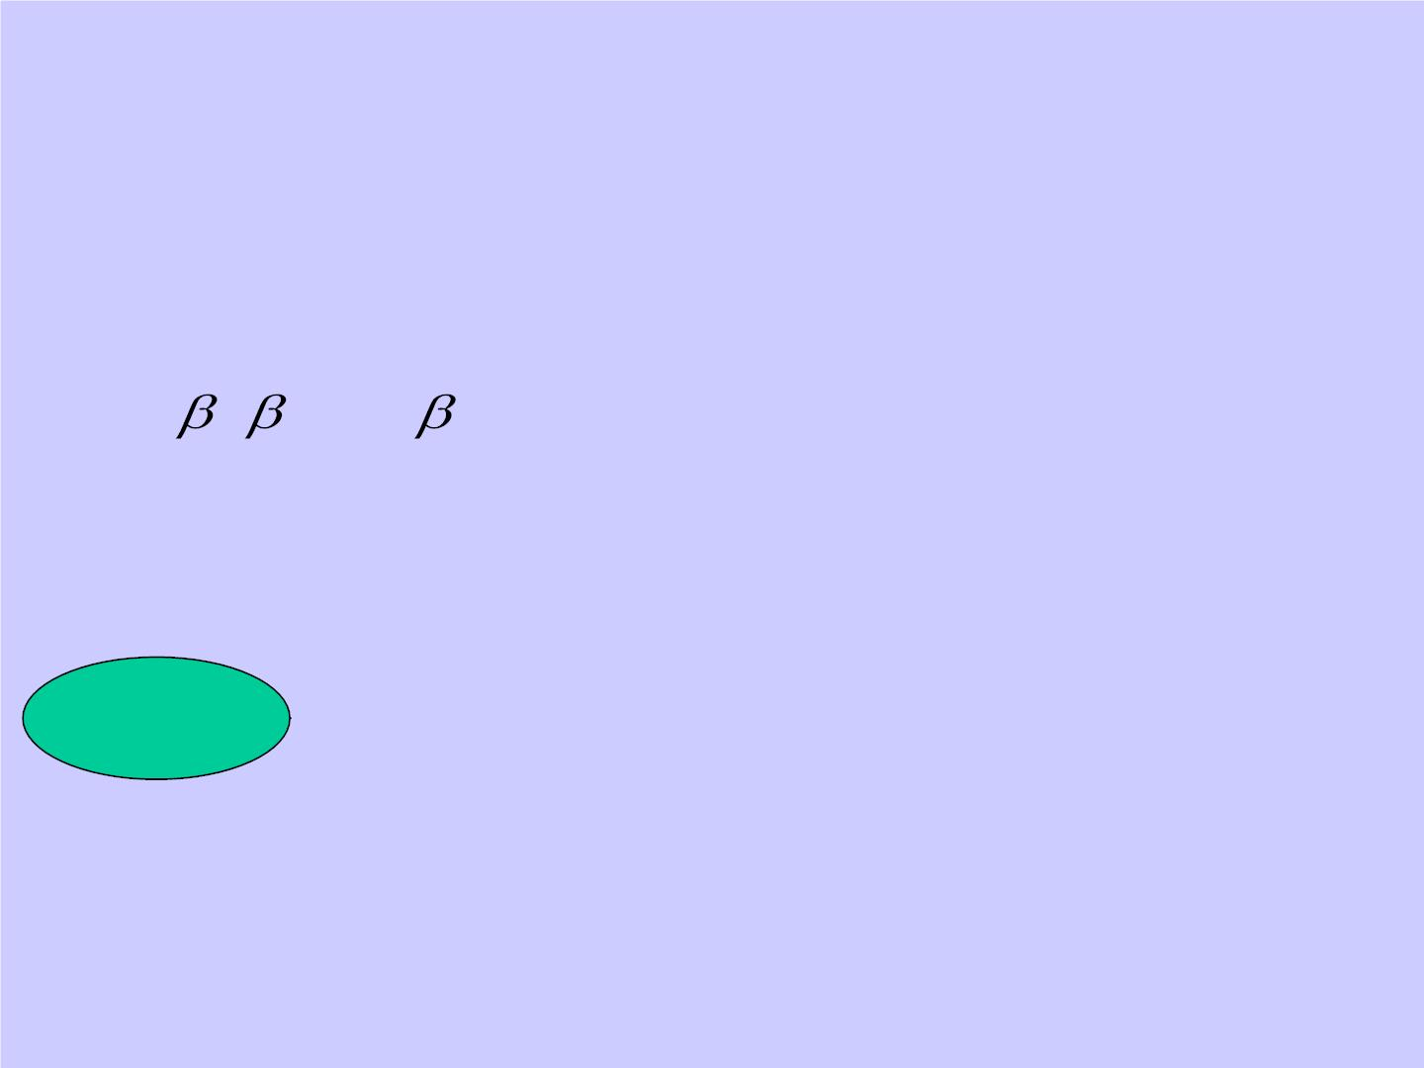
例3:
设A,B为n阶方阵且AB  O,证明r(A)  r(B)  n.
证 ： AB  O,    
设B ( , ),
1, 2,
n
则A_{i}  O,i 1, 2,,n.

, _{n}都是AX  O的解向量，
1, 2,
 ( )  ( ) 
 r(  ,  )  n  r(A) r A r B n
1, 2,
n
练习
设 为 阶方阵且  证明   
A n
2
A A, r(A) r(A E) n.
A(A E)  O. r(A)  r(A E)  r(A)  r(E  A)  r(E)  n.

Slide 65
推论2：n 元齐次线性方程组有非零解的充要条件是其系
数行列式为零。
n 元齐次线性方程组有非零解即有基础解系。。。

Slide 66

非齐次线性方程组

a x  a x  a x  b
11 1
12 2
1n n
1


a x  a x  a x  b
21 1
22 2
2n n
2
（1）




a x  a x  a x  b

m1 1
m2 2
mn n
m
 a a
a 
 

 x 
b

11
12
1n

1
1
 
 

a a  a
2n
   
a a  a

b
x
 
A 
21
22
 
2


X 
2
B

 
 






 
 
 
 


x
b
m1
m2
mn
 
 
n
m
系数矩阵
未知向量
常数向量

Slide 67

 a x  a x   a x  b ,


11 1
12 2
1n n
1
方程组的
代数形式

a x  a x  a x  b ,

a x  a x  a x  b .

21 1
22 2
2n n
2



m1 1
m2 2
mn n
m
非齐次
方程组
的导出组
AX  B
方程组的矩阵形式
AX  O
引
进
向
量
 a 
 a 
 a 
 b 
11
12
1n
1
 
 
 
 
a
a
,
a
b
 
 
 
 
₁ 
21
,
₂ 
22
,
n 
2n
,
 
2
,
 
 
 
 




 
 
 
 
a
a
b
a
 
 
 
 
m2
mn
m
m1
x   x   x   
方程组的向
量方程形式
1 1 2 2
n n

Slide 68

x  2x  1, x  2x  1, x  2x  1,






1
2

1
2

1
2
x  2x  3. x  3x  3. x  2x 1.


1
2
1
2
1
2
并非所有的非齐次线性方程组都有解，有解时，解的情况也不一样。
首要问题就是
非齐次线性方程组的有解判定
x   x   x   
1 1
2 2
n n
（1）
方程组（1）有解
  可由 , ,, 线性表示
1 2
n
{ , ,, }与{ , ,, ,}等价。
1
2
n
1
2
n
r( , ,, )=r( , ,, ,).
1
2
n
1
2
n
 A  ( , ,, , ),r(A)  r(A)
1 2
n
A  ( , ,, , )称为方程组(1)的增广矩阵.
1 2
n

Slide 69

非齐次线性方程组的解法
1.非齐次线性方程组的解的性质
性质1：非齐次方程组（1）的两个解的差是它的导出组的解。
   
A  B, A  B A(
) O.
1
2
1
2
性质2：非齐次方程组（1）的一个解与其导出组的一个解的和是
非齐次方程组（1）的解。
A  B, A  O  A( )  B.
2.非齐次线性方程组的通解
  
定理：
设是非齐次方程组的一个特解，1 2
, ,, 是其导
nr
出组的基础解系，
则非齐次方程组（1）的通解为


 k   k   k  ,
1 1
2 2
nr nr
k ,k ,,k 为任意常数，r  r(A).
1 2
nr

Slide 70

设₁为AX  B的任意一个解，
₁ *      
则  为  的解 即   
*
AX O , A(
*) O,
1
1
k k
k
,
1 1
2 2
nr nr
k k
₁ *      
k
.
1 1
2 2
nr nr

即非齐次方程组（1）的通解为

 k   k   k  .
1 1
2 2
nr nr
(i) r(A)  r(A)  n时，方程组（1）有惟一解；
推论：
(ii) r(A)  r(A)  n时，方程组（1）有无穷多解，其

通解为
  k   k   k 
1 1
2 2
nr nr
(iii) r(A)  r(A)时，方程组（1）无解。

Slide 71

 x  2x  x 1,
r(A)  r(A)
有解
例1：求解方程组

1
2
3
2x  3x  x  0,

1
2
3

4x  7x  x  2.
1
2
3


1 2 1  1






1 2 1  1 
1 2 1 1 
1 0 5 3




 




A  2 3 1  0


 


 


0 1 3 2


0 1 3 2
 
0 1 3 2
 
 




 

4 7 1 2


0 0 0 0
0 0 0 0


0 1 3 2











1 0 5  3
x  5x 3,



 
x 3,
 0 1 3 2
同解方程组为

1
3
 
x 0,
1


3


x  3x  2.



x 2,
0 0 0  0

2
3
2

特解为  (3, 2, 0)^{T} .
x  5x ,
x  5,
1
3
 
x 1,
  
所以 基础解系为
T


1
( 5, 3,1) .

x  3x ,
3

2
3

x 3,
2


 k.
通解为

Slide 72

 x  x  x  x  0,
练
习

1
2
3
4
r(A)  r(A)
有解
求方程组的通解
 x  x  x 3x 1,

1
2
3
4

x  x  2x  3x  1/ 2.
1
2
3
4
  
1 1 1 1 0

  
1 1 1 1 0





  
1 1 1 1 0

A  1 1 1  3 1




 0 0 2  4 1


 0 0 1  2 1/ 2




1 1  2 3 1/ 2








0 0
1 2 1/ 2


0 0 0 0 0


  

1 1 0 1 1/ 2


x  x  x 1/ 2,
 0 0 1  2 1/ 2 同解方程组为



1
2
4



x  2x 1/ 2.
0 0 0 0 0


3
4
x  x  0  x  x 1/ 2,



_{(1/ 2, 0,1/ 2, 0)}T .
2
4
特解为
1
3
x  x  x ,
 x  1 0  x  1 1
1
2
4
2

    ,  1 
, .
x  2x . x
     
0 1
     
x
0 2

           
3
4
4
3

   
通解为 k k .
  (1,1, 0, 0)^{T} , ₂ 
基础解系为：
T

(1, 0, 2,1) .
1
1 1
2 2

Slide 73

非齐次方程组的求解步骤
1.写出A，并将A化为梯形阵；从而求出 r(A)与r(A)以判
断是否有解;
如何确定？
2.在有解时，进一步将 A化为行最简形，确定真未知量与
自由未知量，并写出同解方程组；
3.先令自由未知量为零，求出真未知量的值，从而求出特
解；再给自由未知量取值，以求出基础解系；并写出
通解。
注意什么？

Slide 74

练习
求方程组的通解:
 x  x  2x 3x 1,
 2x  x  4x 3x  4,

1
2
3
4

1
2
3
4
 x 3x  6x  x  3,

x  x  x  3,

1
2
3
4

1
3
4

3x  x  2x 15x  3,

3x  x  x  2x  1 1,
1
2
3
4
1
2
3
4


 
x 5x 10x 12x 1.
57x  x 5x 6x  23.




1
2
3
4
1
2
3
4

Slide 75

含参数的方程组
2x  ax  x 1,

1
2
3
形如ax  x  x  2, 的方程组称为含参数的方程组。

1
2
3

4x 5x 5x  1
1
2
3
在求解方程组之前，要先确定参数值。——这是准则。
而参数值的确定，要依据有解的条件即：
r(A)  r(A).
一般而言，有两种方法确定参数值。
一种是行列式法， 另一种是初等变换法。

Slide 76

2x  ax  x 1,

1
2
3
例1 a 为何值时，方程组ax  x  x  2, 无解、有惟一解、

1
2
3

4x 5x 5x  1
1
2
3
有无穷多解？并在有解时求其解 .
2 a 1
解 方程组的系数行列式 a 1 1  (a 1)(5a  4),
4 5 5
4
故当a 1且 a   时，方程组有惟一解.
5
4
当 a 1 时，原方程组为
2x  x  x 1,
 x  x  x  2,
当 a   时，原方程组为
5
10x 4x 5x  5,

1
2
3
－

1
2
3
1
2
3
4x 5x 5x  10,


1
2
3

4x  5x 5x  1.
   
4x 5x 5x 1.
1
2
3

1
2
3

Slide 77
2x  x  x 1,

1
2
3
当 a 1 时 x  x  x  2,


1
2
3

4x 5x 5x  1.
1
2
3
对其增广矩阵施行初等行变换化为：
 
2 1 1
1  1 1 1
 

2  1 0 0
 


1




2  0 1 1 1  0 1 1 1,
 1 1 1



 
4 5 5  1
 
 

0 0 0  0
 
0 0 0  0

因此，当a 1时，原方程组有无穷多组解，其通解为

T

T
(1, 1,0) k( 0 ,1,1) （k 为任意实数）.

Slide 78

10x 4x 5x  5,
－
4

1
2
3
当 a   时 4x 5x 5x  10,

5

1
2
3

4x 5x 5x  1.
1
2
3
对其增广矩阵施行初等行变换化为：
  
10 4 5
5 10  4 5
 


5


 4 5 5 10   4 5 5 10,
 
4 5 5  1

 


 
0 0 0  9

4
由此可知当a   时，原方程组无解.
5
也可直接指出第2和第3个方程式不可能同时成立的，故无解。

Slide 79

练习
设有齐次线性方程组
(1 a)x  x   x  0,


1
2
n

2x  (2  a)x   2x  0,
1
2
n


(n 2)



nx  nx  (n  a)x  0.

1
2
n
当 a 取何值时，该方程组有非零解?

Slide 80

方程组的系数行列式为
1 a 1  1
2 2  a  2
D 

  
n n  n  a
1 1  1
2 2  a  2
r r r
1
2
n
(1 2  n  a)
 

n n  n  a
1 1  1

0 a  0
n(n 1) 

n(n 1) 


 a

_{ an}₁
 a
.


 2

 

 2

0 0  a

Slide 81

n(n 1)
故当a  0或 a  
时方程组有非零解.
2
 1 1

   
 1   0 
   
当a  0 时: 0 ,, .

   
   

0
   
0
1
   
1
 
2
 
n(n 1)
 
当a  
时: 3 .
2
 
 

 
n
 

Slide 82

    
2x x x 2,

1
2
3
例2  为何值时，方程组 x  2x  x  ,

1
2
3

   
x x 2x
2
1
2
3
有解？并在有解时求其通解.

    
2 1 1  2
解 A  1 2 1  
0 0 0

2
2





 ^{r} r r r r
1
2
, 
3 3
2

1  2 1 








  
1 1 2
0 3 3  ²  

2



 
1 2 1 
 

2




 0 1 1 
，


3


 ²
  2

0 0 0


当
2
2 0即 1或 2时，方程组有解.
       

Slide 83

1 2 1

 

2 1 1  2




 



2

A  1 2 1    0 1 1 
，



3


  
1 1 2


2



 
  

0 0 0
2
2

1  2 1  1
1 0 1  1
 
 
 1时，A  0 1 1  0  0 1 1  0，





 


0 0 0  0
 
0 0 0  0

1 1
   
故通解为 0  k1, k C.
   
0
1
   

Slide 84

1 2 1

 

2 1 1  2




 



2

A  1 2 1    0 1 1 
，



3


  
1 1 2


2



 
  

0 0 0
2
2

1  2 1   2
1 0 1  2
 
 
  2时，A  0 1 1  2  0 1 1  2，





 


0 0 0  0
 
0 0 0  0

2 1
   
故通解为 2  k 1 , k C.
   
   
0 1
   

Slide 85

问题
例2能用行列式法做吗？为什么？
    
2x x x 2,

1
2
3
例2  为何值时，方程组 x  2x  x  ,

1
2
3

   
x x 2x
2
1
2
3
有解？并在有解时求其通解.

Slide 86
练习
 x  x  2x  3x 1,

1
2
3
4

x 3x  6x  x  3,
1
参数 a,b 为何值时，方程组

2
3
4

3x  x  ax 15x  3,
1
2
3
4

x 5x 10x 12x  b
1

2
3
4
有惟一解、无解、有无穷多解？

Slide 87

 1 2 2 3 1 1 1 2 3

1 





1 3 6 1  3 
3 1 a 15  3
1 5 10 12  b
0 2 4  2  2
0  4 a 6 6  0
0 6 12 9  b 1




A 












 
1 1 2 3

1 



0 1 2 1  1
0 0 a  2 2  4
0 0 0 3  b  5



.







故当a  2时方程组有惟一解.

Slide 88

当a  2时,
1 1 2 3

1 
 1 2 2 3 1





0 1 2
 
1 3 6 1  3
3 1 a 15  3
1 5 10 12  b
1
1 
A 




.
0 0 a  2 2  4
0 0 0 3  b 5













1 1 2 3

1  1 1 2 3

1 

 

0 1 2 1  1
0 0 0 2  4
0 0 0 3  b  5
0 1 2 1  1
0 0 0 1  2
0 0 0 0  b 1


 


,

 
 
 





故当b 1时方程组无解；当b 1时，方程组有无穷多组解.
综上所述，当 a  2 时方程组有惟一解.
当 a  2,b 1 时，方程组无解；
当 a  2,b 1 时，方程组有无穷多组解.

